Slide 1
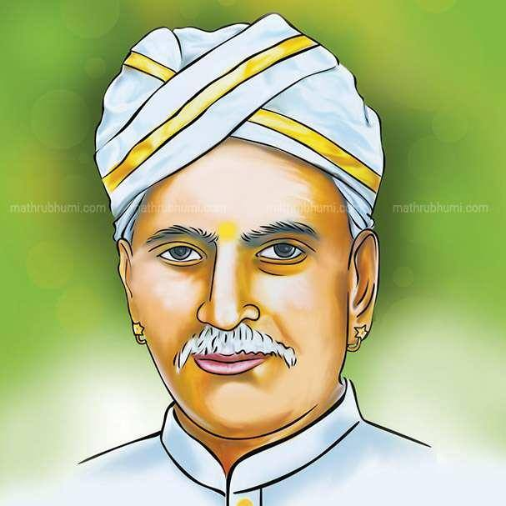
Ayyankali Urban Employment Guarantee Scheme
24th State Council Meeting
Dated: 24.06.2021

Slide 2
Year wise Allotment and Expenditure ( Amount in Lakhs )
DIRECTORATE OF URBAN AFFAIRS AYYANKALI URBAN EMPLOYMENT GUARANTEE SCHEME
YEAR WISE ALLOTMENT AND EXPENDITURE
Year | Budget Allocation in Lakhs | Opening Balance at ULBs in Lakhs | Allotment given to ULBs in Lakhs | Expenditure @ ULBs in Lakhs | Expenditure Percentage at ULB level | No of Man Days Created
2015-16 | 1500 | 1113.77 | 1270.01 | 748.24 | 31.39 | 374613
2016-17 | 1500 | 1635.54 | 1500.00 | 917.84 | 29.27 | 383325
2017-18 | 2510 | 2243.47 | 2510.00 | 2488.71 | 52.21 | 846432
2018-19 | 4892 | 2368.24 | 4890.72 | 4577.32 | 63.36 | 1668195
2019-20 | 7500 | 2763.28 | 3421.99 | 6425.03 | 103.63 | 2680660
2020-21 | 10521 | -71.44 | 10515 | 9057.82 | 86.08 | 3253802
2021-22 up to 15.06.2021 | 10000 | 1450.37 | 2850 | 1228.02 | 28.56 | 321733

Slide 3
FUND ALLOCATION DETAILS (2020-21 FY)
Budget Allocation
10521.00 Lakh
Amount Released to ULBs
10515 Lakh
Expenditure at ULB level
9057.82 Lakh
Man days created
32 .54 Lakh

Slide 4
FUND ALLOCATION DETAILS (2021-22 FY Up to 15-06-2021)
Budget Allocation
10000.00 Lakh
Amount Released
2850.00 Lakh
Expenditure at ULB level
1228.02 Lakh
Man days created
3.21Lakh

Slide 5
Graphical representation of Year wise Allotment and Expenditure
Amount in Lakhs
Financial Year

Slide 6
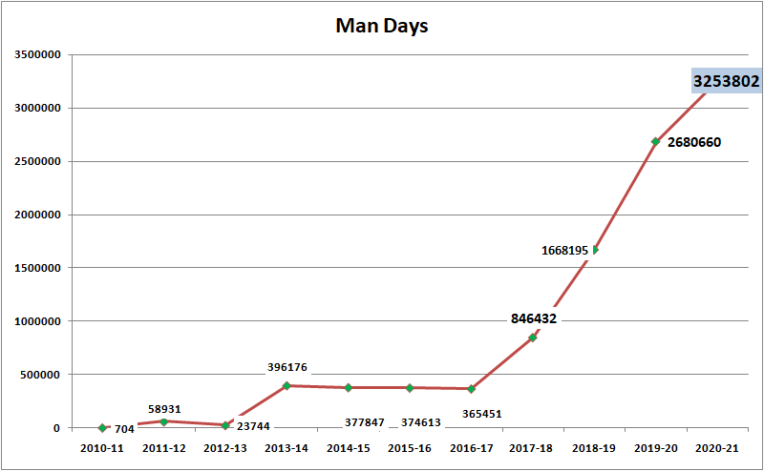
Number of Man -Days Created (Year wise)

Slide 7
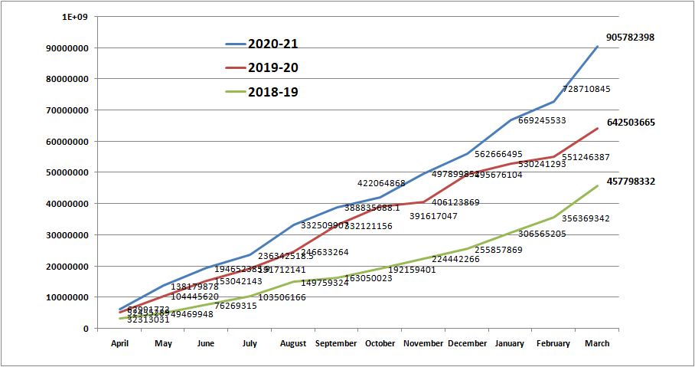
Expenditure (month wise)

Slide 8
JOB CARD REGISTRATION DETAILS Till 31-03-2021
Total Registration | 2,42,272
Job Card Issued (Total) | 2,42,272 | Male | 27,260
 |  | Female | 2,15,012
General | 1,93,063 | Male | 20,977
 |  | Female | 1,72,086
SC | 44,852 | Male | 5,545
 |  | Female | 39,307
ST | 4,357 | Male | 738
 |  | Female | 3619

Slide 9
Man Days Creation – Corporations - As on 31 03 2021
Sl No | CORPORATION | Number of Man days created in 2020-21
1 | Kollam | 96499
2 | Kochi | 90218
3 | Thrissur | 72849
4 | Thiruvananthapuram | 65442
5 | Kozhikode | 52990
6 | Kannur | 44395
 | TOTAL | 422393

Slide 10
Municipalities - Best Performers
SL No | Municipality | Man Days
1 | Wadakkanchery | 113001
2 | Nedumangadu | 87218
3 | Thanur | 75294
4 | Vaikom | 74601
5 | Koyilandy | 72016
6 | Kottarakkara | 68297
7 | Mannarkkad | 65607
8 | Mattannur | 60278
9 | Shornur | 53827
10 | Varkala | 50525

Slide 11
Municipalities - Tail Enders - 2020-21 FY
SL No | Municipality | Man Days
1 | Aluva | 1551
2 | Harippad | 9985
3 | Kalamassery | 10228
4 | Palakkad | 10246
5 | Muvattupuzha | 11613
6 | Kasargodu | 12700
7 | Pathanamthitta | 14119
8 | South Paravoor | 14742
9 | Elloor | 14857
10 | Thirur | 15200

Slide 12
Municipalities - Number of Mandays Created (2020-21 FY)
SL No | Municipality | Man Days
1 | Wadakkanchery | 113001
2 | Nedumangadu | 87218
3 | Thanur | 75294
4 | Vaikom | 74601
5 | Koyilandy | 72016
6 | Kottarakkara | 68297
7 | Mannarkkad | 65607
8 | Mattannur | 60278
9 | Shornur | 53827
10 | Varkala | 50525

Slide 13
Municipalities - Number of Mandays Created (2020-21 FY)
SL No | Municipality | Man Days
11 | Piravam | 50046
12 | Nilambur | 50025
13 | Manjeri | 49940
14 | Alappuzha | 47260
15 | Perinthalmanna | 44532
16 | Feroke | 44518
17 | Kondotty | 42492
18 | Ottappalam | 42202.5
19 | Ramanttukara | 42120
20 | Ponnani | 41337

Slide 14
Municipalities - Number of Mandays Created (2020-21 FY)
SL No | Municipality | Man Days
21 | Iritty | 40721
22 | Koothattukulam | 40453
23 | Thrikkakkara | 39899
24 | Parappanangadi | 39503
25 | Pandalam | 38079
26 | North Paravoor | 37946
27 | Angamali | 37025
28 | Kanhangadu | 36849
29 | Sulthanbathery | 35690
30 | Neyyattinkara | 35587

Slide 15
Municipalities - Number of Mandays Created (2020-21 FY)
SL No | Municipality | Man Days
31 | Mananthavady | 35462
32 | Kunnamkulam | 35120.5
33 | Pattambi | 34916
34 | Chalakkudy | 33573
35 | Punalur | 33015
36 | Payyannur | 32543
37 | Nileshwaram | 31888
38 | Kayamkulam | 31887
39 | Kalpetta | 31564
40 | Karunagapally | 31280

Slide 16
Municipalities - Number of Mandays Created (2020-21 FY)
SL No | Municipality | Man Days
41 | Kattappana | 30636
42 | Mukkam | 30133
43 | Attingal | 29083
44 | Payyoli | 28094
45 | Kodungallur | 27502
46 | Irinjalakkuda | 26369
47 | Thiruvalla | 26280
48 | C.T.Mangalam | 26050
49 | Malappuram | 25493
50 | Ettumanoor | 25112

Slide 17
Municipalities - Number of Mandays Created (2020-21 FY)
SL No | Municipality | Man Days
51 | Cherthala | 24884.5
52 | Chengannur | 24138
53 | Sreekandapuram | 24008
54 | Valanchery | 23744
55 | Mavelikkara | 22911
56 | Adoor | 22754
57 | Koothuparamba | 22674
58 | Panur | 22437
59 | Guruvayoor | 21798
60 | Cherppulassery | 21647

Slide 18
Municipalities - Number of Mandays Created (2020-21 FY)
SL No | Municipality | Man Days
61 | Erattupetta | 21181
62 | Chavakkadu | 21134
63 | Thirurangadi | 20731
64 | Koduvally | 20572
65 | Kottayam | 20483
66 | Thrippunithura | 20310
67 | Thodupuzha | 20148
68 | Kottakkal | 19623
69 | Changanassery | 18952
70 | Vadakara | 18484

Slide 19
Municipalities - Number of Mandays Created (2020-21 FY)
SL No | Municipality | Man Days
71 | Anthoor | 18323
72 | Thaliparamba | 17943
73 | Kothamangalam | 17941
74 | Thalassery | 17345
75 | Perumbavoor | 16584
76 | Pala | 16335
77 | Marad | 16195
78 | Thirur | 15200
79 | Elloor | 14857
80 | South Paravoor | 14742

Slide 20
Municipalities - Number of Mandays Created (2020-21 FY)
SL No | Municipality | Man Days
81 | Pathanamthitta | 14119
82 | Kasargodu | 12700
83 | Muvattupuzha | 11613
84 | Palakkad | 10246
85 | Kalamassery | 10228
86 | Harippad | 9985
87 | Aluva | 1551

Slide 21
MANDAYS | No. of Municipalities (2018-19) | No. of Municipalities (2019-20) | No. of Municipalities (2020-21)
BELOW 5000 | 11 | 2 | 1
5000-10000 | 11 | 5 | 1
10000-20000 | 43 | 27 | 18
20000-30000 | 18 | 24 | 25
30000-50000 | 6 | 25 | 30
ABOVE 50000 | 4 | 10 | 12

Slide 22
Comparison- Number of ULBs and man days creation for last 3 years
Number of ULBs
Mandays range

Slide 23
Average Man Days Comparison for the last Three Years
FY | 2018-19 | 2019- 20 | 2020-21
State Average (Man days) | 17937 | 28824 | 34987
Corporation Average (Man days) | 21339 | 55634 | 70398
Municipality Average (Man days) | 17703 | 26975 | 32544
Total Mandays | 16,68,195 | 26,80,660 | 3253802

Slide 24
Families completed 100 man days
FY | 2018-19 | 2019- 20 | 2020-21
Number of families completed 100 man days | 1225 | 2901 | 4406
24

Slide 25
സംയോജന പദ്ധതികൾ
സുഭിക്ഷ കേരളം
ഹരിത കേരള മിഷന്‍ വിഭാവനം ചെയ്ത പദ്ധതികൾ
പ്രളയാനന്തര പുനര്‍ നിര്‍മ്മാണ പ്രവര്‍ത്തികള്‍,
ആരോഗ്യ ജാഗ്രത , മാലിന്യ ശേഖരണം/ സംസ്ക്കരണം
പി.എം.എ.വൈ-ലൈഫ് പദ്ധതി പ്രവര്‍ത്തനങ്ങള്‍

Slide 26
മേഖലാടിസ്ഥാനത്തിലുള്ള ചെലവ് ശതമാനം (2020-21)

Slide 27
വിവിധ മേഖലകളിലെ ചെലവ് വിവരങ്ങൾ (2020-21)
പ്രവൃത്തിയുടെ പേര് | തൊഴിൽ ദിനങ്ങൾ | തൊഴിൽ ദിനങ്ങൾ % | തുക | തുക %
കേന്ദ്ര/സംസ്ഥാനഭവന നിർമ്മാണ പ്രവൃത്തികൾ | 1072947 | 32.98 | 295659349 | 32.68
തരിശ്ഭൂമി കൃഷി യോഗ്യമാക്കൽ/ ജൈവകൃഷി | 820643 | 25.22 | 205788309 | 22.75
മാലിന്യ ശേഖരണം/ സംസ്ക്കരണം | 432309 | 13.29 | 109925242 | 12.15
തോടുകൾ ( നവീകരണം) | 423519 | 13.02 | 115612065.5 | 12.78
മൃഗ പരിപാലനം / ക്ഷീര കർഷകർ | 265005 | 8.14 | 64393261 | 7.12
മറ്റു പ്രവൃത്തികൾ | 87086.5 | 2.68 | 14326987 | 1.58
കനാൽ | 52751.5 | 1.62 | 11444949 | 1.27
മഴക്കുഴി നിർമ്മാണം | 45154 | 1.39 | 9670152 | 1.07
കുളങ്ങൾ | 22534 | 0.69 | 5988245.5 | 0.66
കിണറുകൾ | 18227 | 0.56 | 7189935 | 0.79
മരംവച്ച് പിടിപ്പിക്കലും/വനവൽക്കരണവും | 12775 | 0.39 | 3302654 | 0.37
കിണർ റീചാർജ്ജിംഗ് | 851 | 0.03 | 1221052 | 0.13

Slide 28
കോവിഡ് പ്രതിസന്ധി ഘട്ടത്തിൽ തൊഴിൽ കാർഡ് നേടിയവരുടെ വിവരങ്ങൾ
18 നും 25 നും മധ്യേ | 25 നും 40 നും മധ്യേ | 40 നും 60 നും മധ്യേ | ആകെ
462 | 2488 | 3784 | 6734

Slide 29
PMAY-AUEGS
Sanctioned Nos | Target AUEGS families | No of Job Card Issued | No of Beneficiaries availed Man days | No of Man days given | Amount Spent (Cr)
111229 | 90702 | 75619 | 47625 | 2589625 | 43.57 Crore

Slide 30
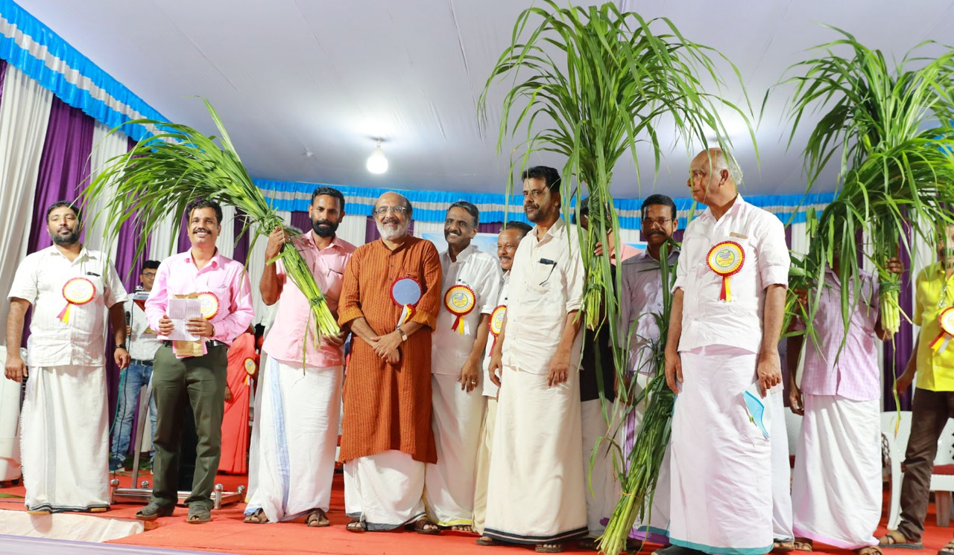
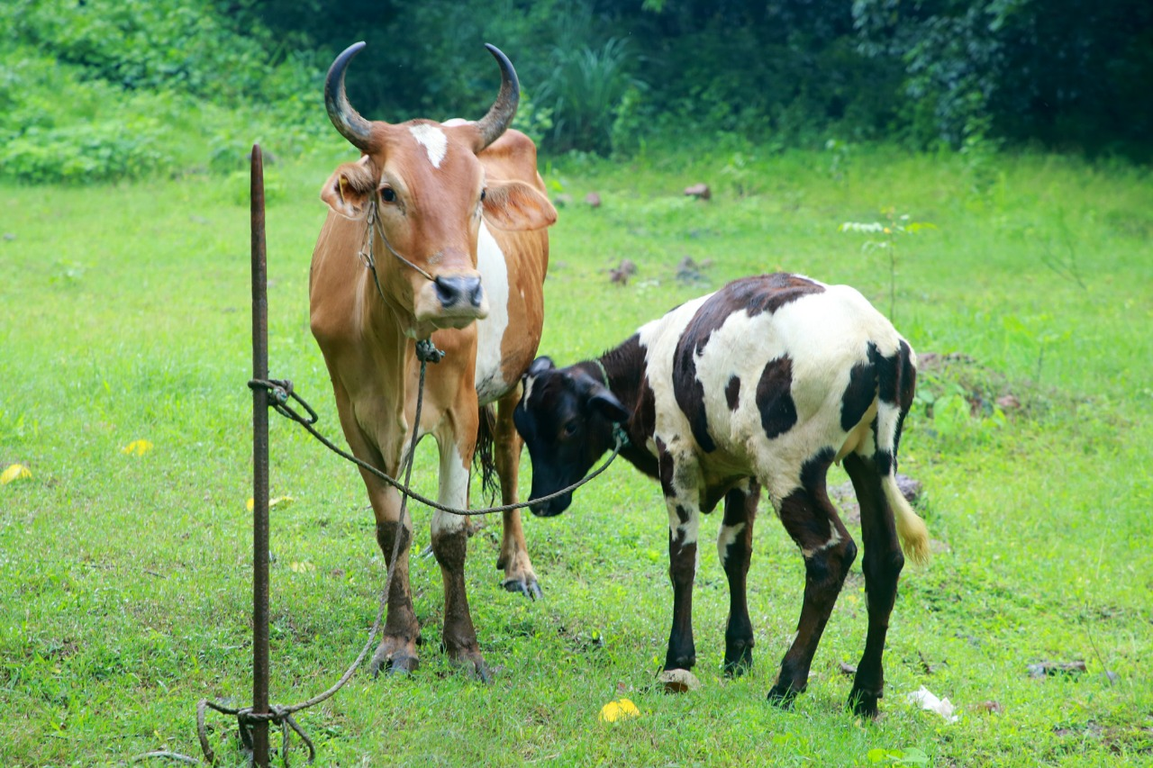
മാതൃകാ പ്രവർത്തനങ്ങൾ
മുക്കം നഗരസഭ - ക്ഷീര നഗരം പദ്ധതി
അടങ്കൽ തുക 40,41,690 രൂപ,തൊഴിൽ ദിനങ്ങൾ -14914, വർഷം 2020-21

Slide 31
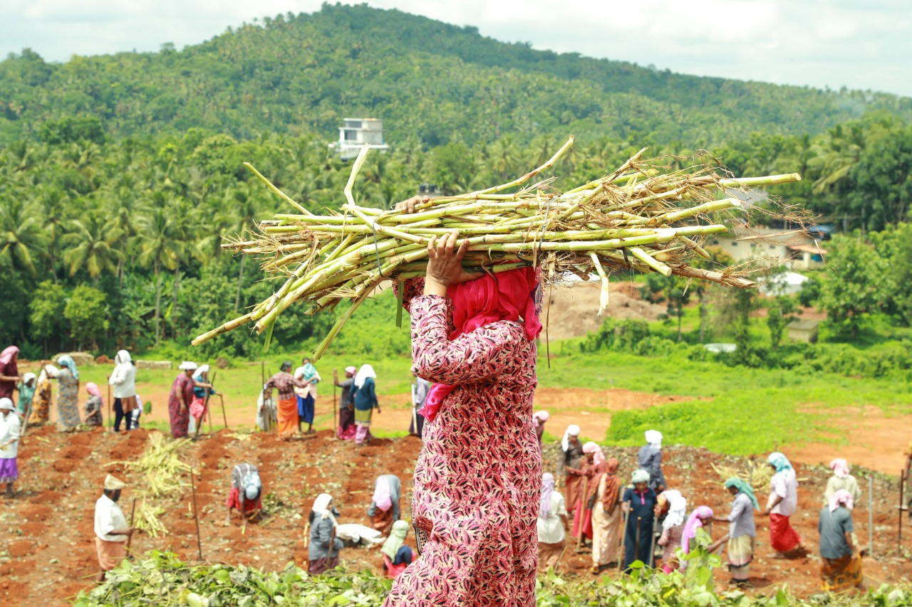
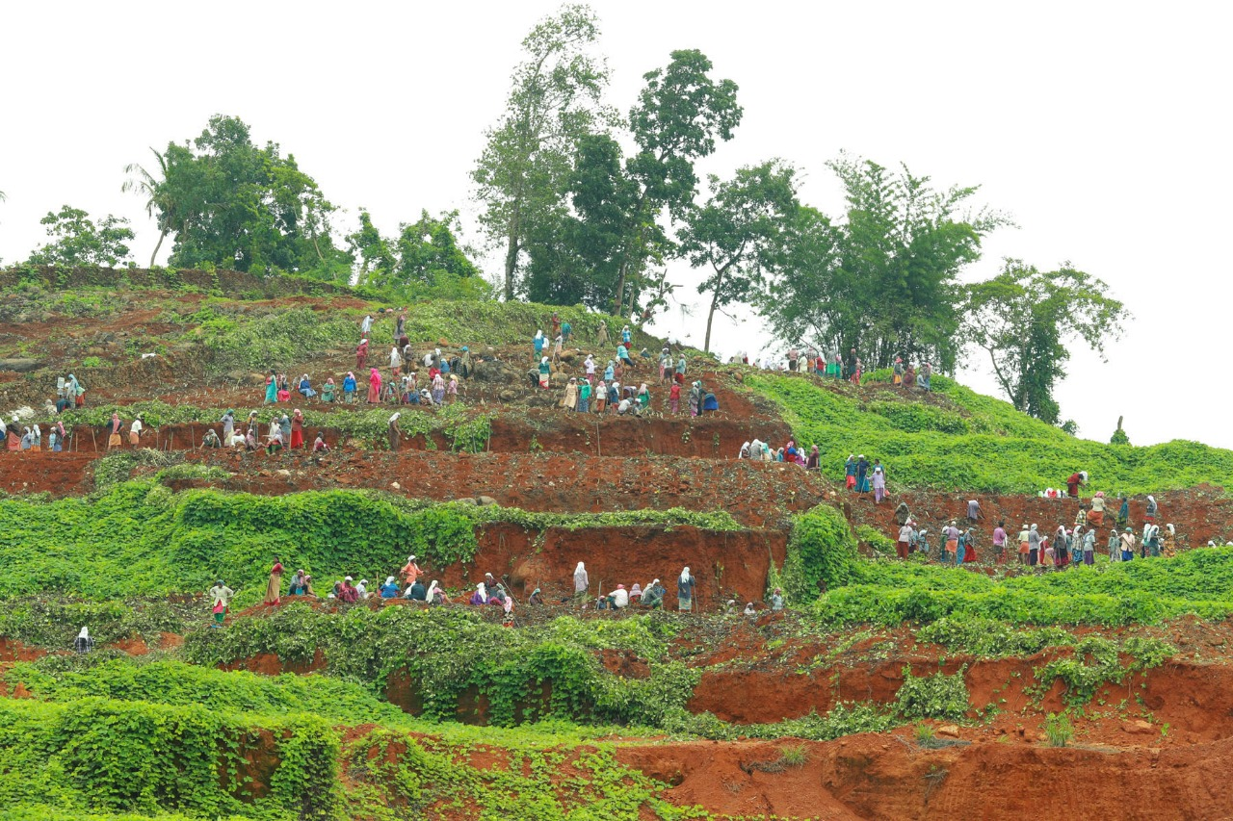
മാതൃകാ പ്രവർത്തനങ്ങൾ
മുക്കം നഗരസഭ - ക്ഷീര നഗരം പദ്ധതി -തീറ്റപ്പുൽ കൃഷി
അടങ്കൽ തുക 40,41,690 രൂപ,തൊഴിൽ ദിനങ്ങൾ -14914, വർഷം 2019-20

Slide 32
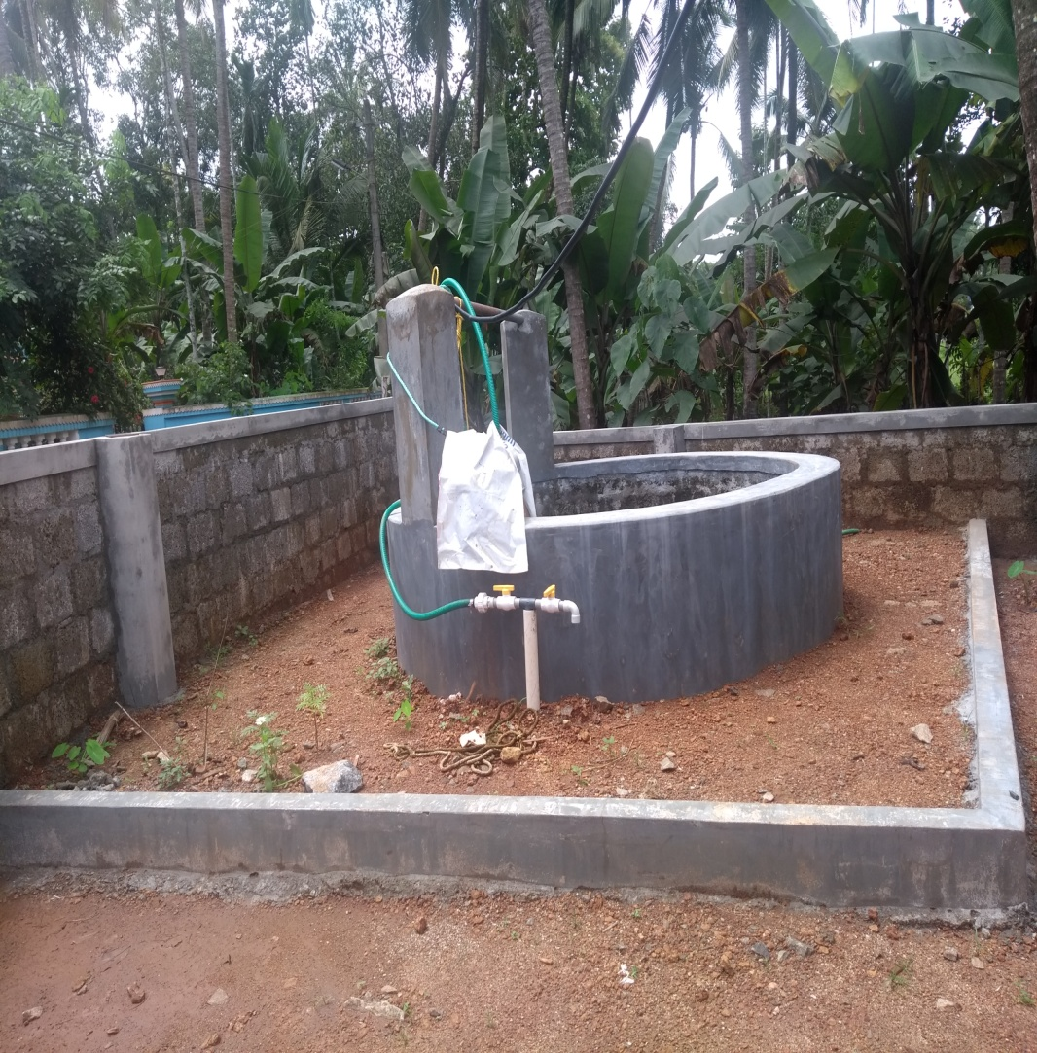
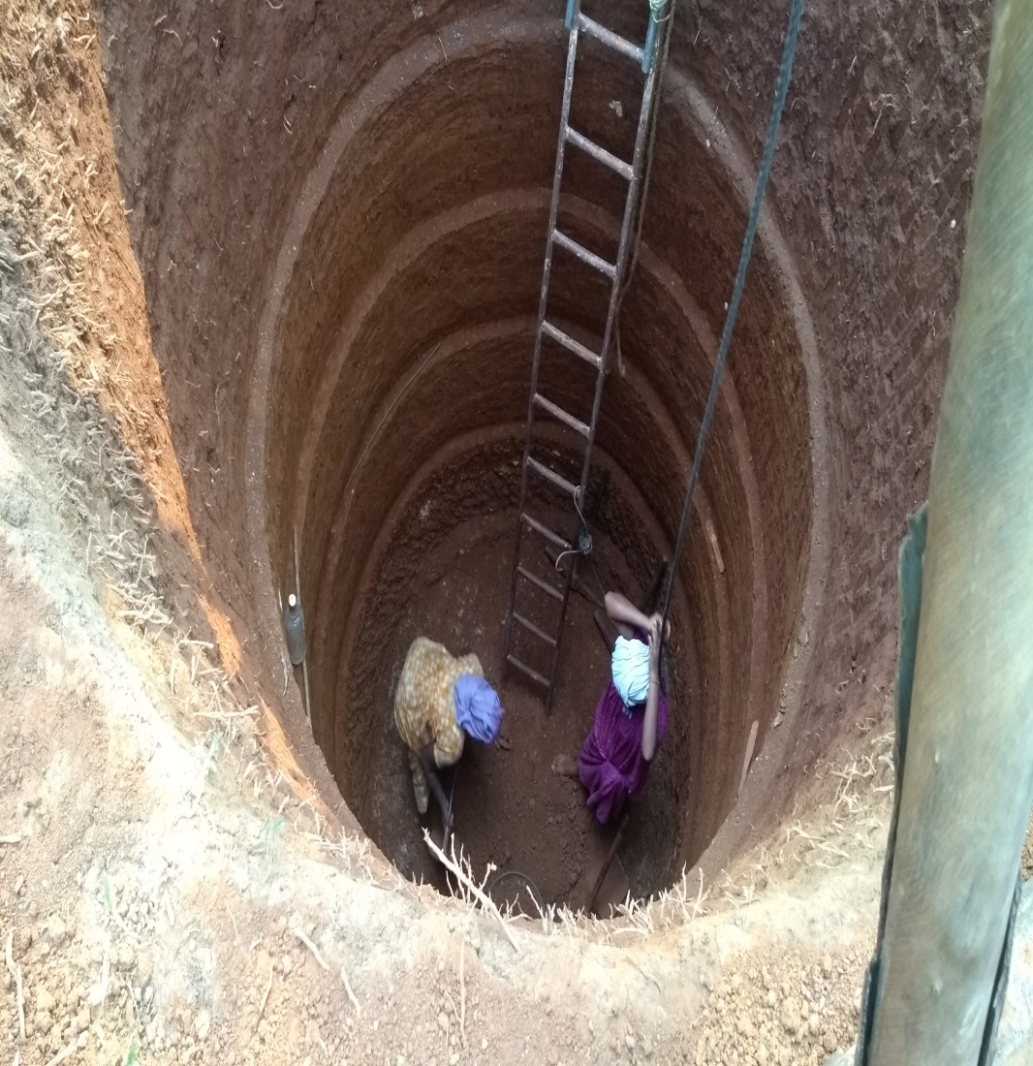
മാതൃകാ പ്രവർത്തനങ്ങൾ
വടക്കാഞ്ചേരി നഗരസഭ- കിണർ നിർമ്മാണം
അടങ്കൽ തുക 50,000 രൂപ,തൊഴിൽ ദിനങ്ങൾ -90, വർഷം 2020-21

Slide 33
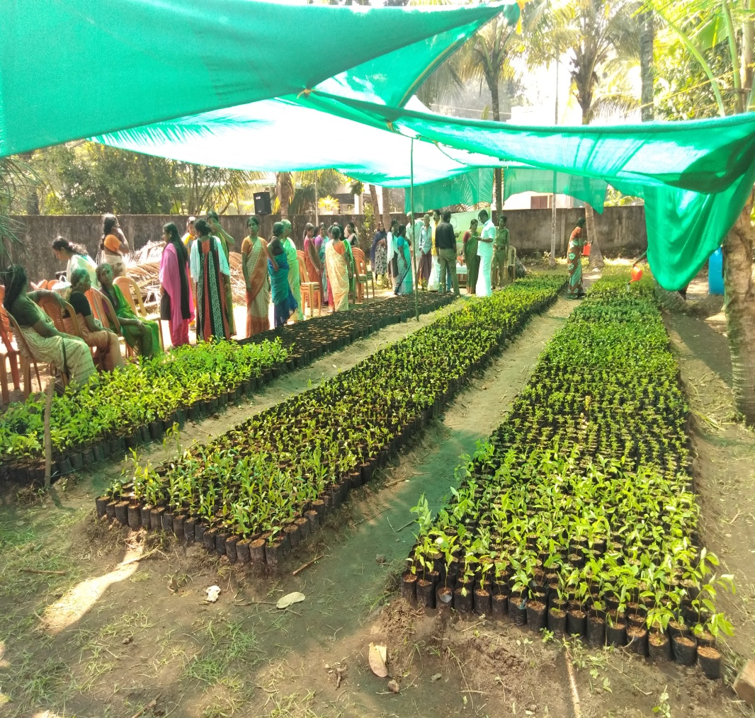
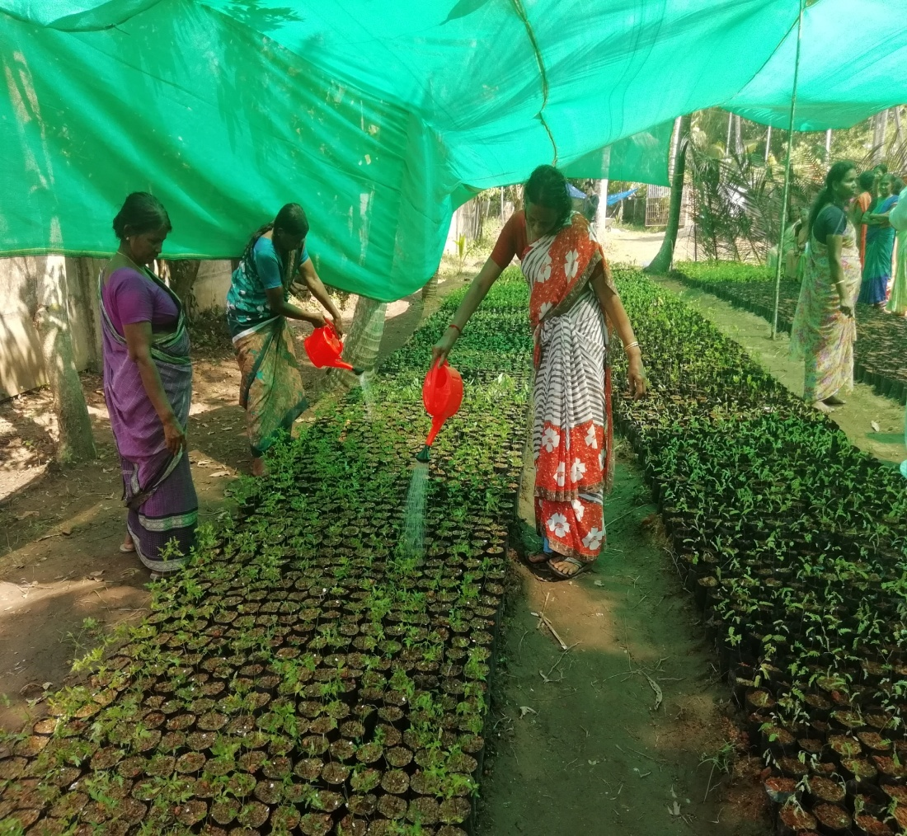
മാതൃകാ പ്രവർത്തനങ്ങൾ
കൊടുങ്ങലൂർ നഗരസഭ - കാർഷിക നഴ്‌സറി
അടങ്കൽ തുക 1,00,000 രൂപ,തൊഴിൽ ദിനങ്ങൾ -180, വർഷം 2020-21

Slide 34
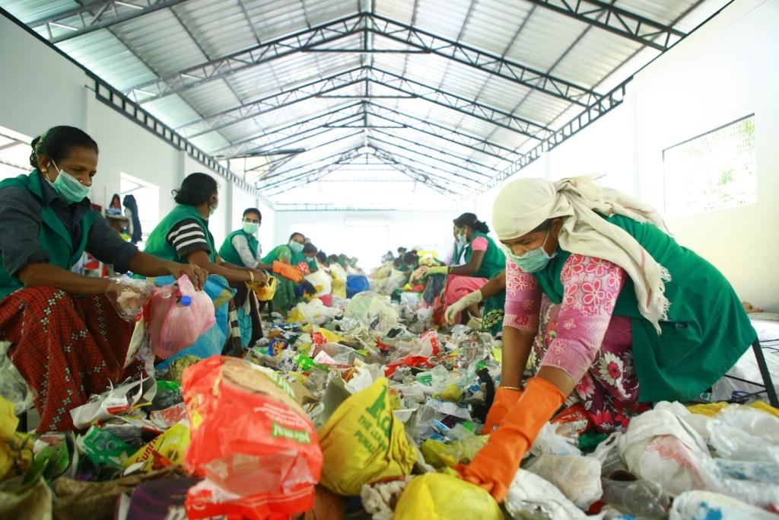
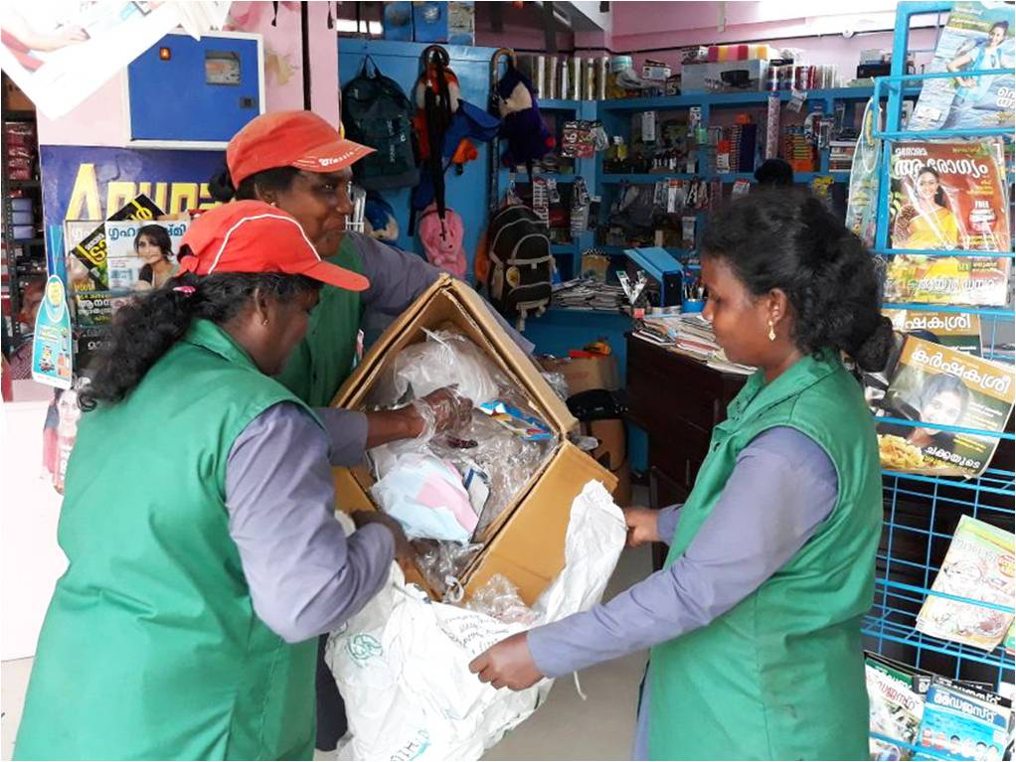
മാതൃകാ പ്രവർത്തനങ്ങൾ
പുനലൂർ നഗരസഭ - മാലിന്യ സംസ്‌കരണം
അടങ്കൽ തുക 62,80,101 രൂപ,തൊഴിൽ ദിനങ്ങൾ -23,151, വർഷം 2019-20

Slide 35
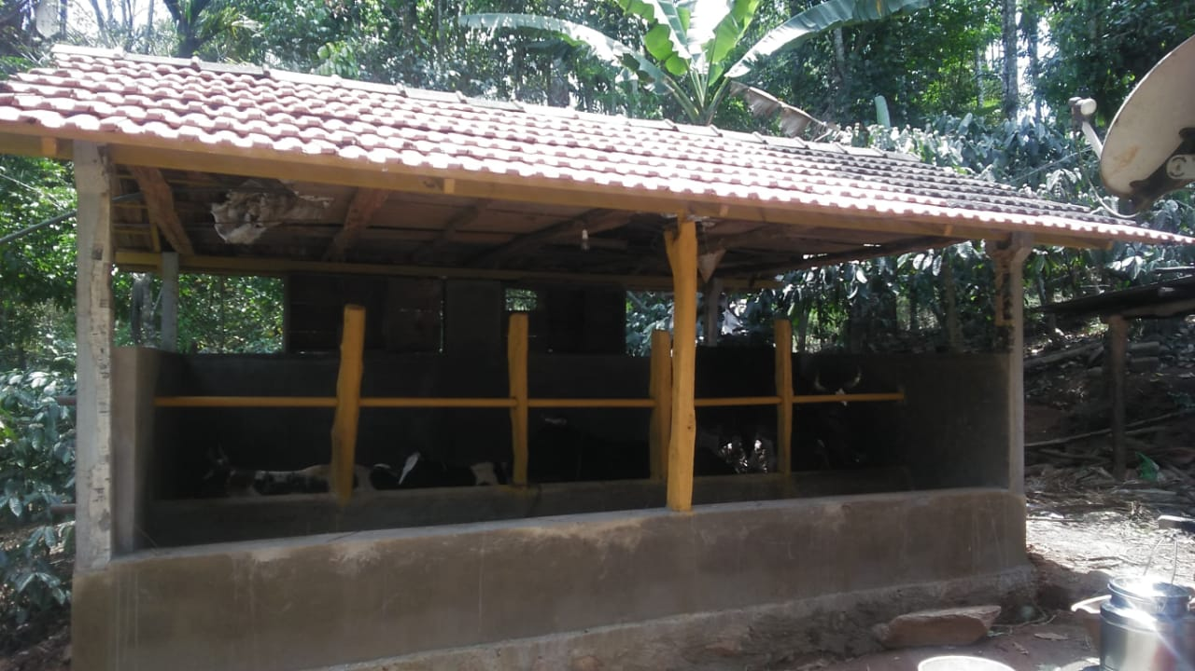
മാതൃകാ പ്രവർത്തനങ്ങൾ
സുൽത്താൻ ബത്തേരി മുനിസിപ്പാലിറ്റി-തൊഴുത്ത് നിർമാണം
അടങ്കൽ തുക- ഒരു യൂണിറ്റിന് 50000 രൂപ, വർഷം 2020-21

Slide 36
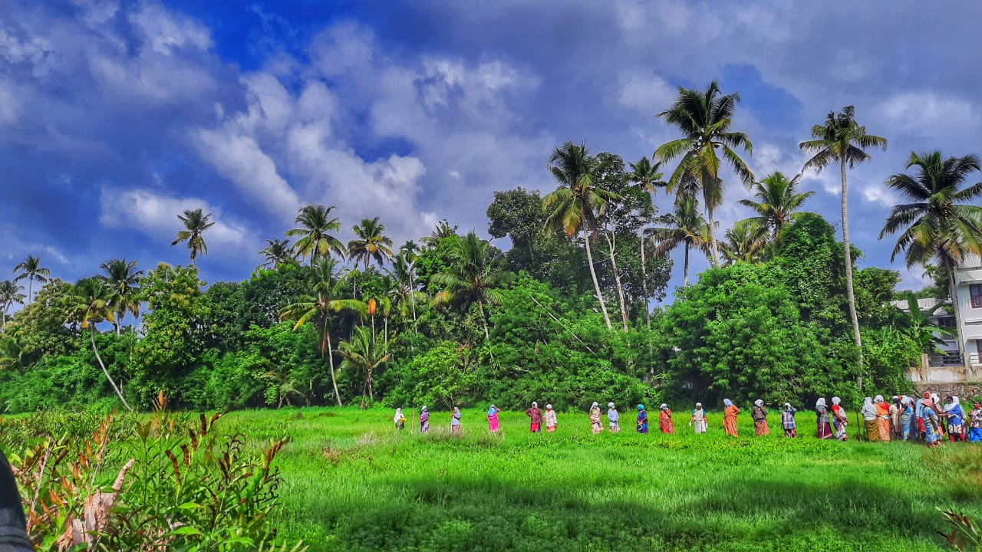
മാതൃകാ പ്രവർത്തനങ്ങൾ
വൈക്കം നഗരസഭ -സുഭിക്ഷ കേരളം
അടങ്കൽ തുക 150000 രൂപ, തൊഴിൽ ദിനങ്ങൾ -527, വർഷം 2020-21

Slide 37
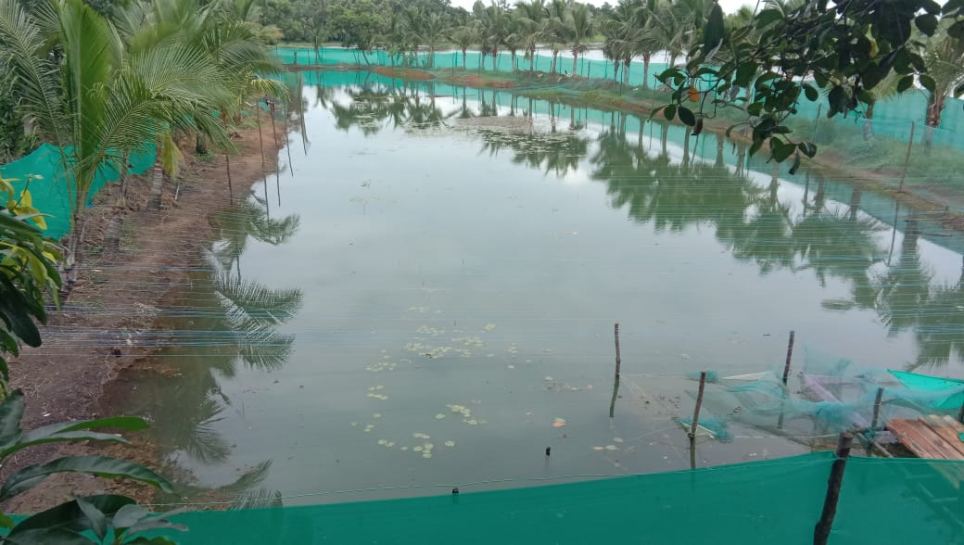
മാതൃകാ പ്രവർത്തനങ്ങൾ
ചങ്ങനാശേരി നഗരസഭ - സുഭിക്ഷ കേരളം- മത്സ്യ കുളം
അടങ്കൽ തുക 83,900 രൂപ, തൊഴിൽ ദിനങ്ങൾ -293, വർഷം 2020-21

Slide 38
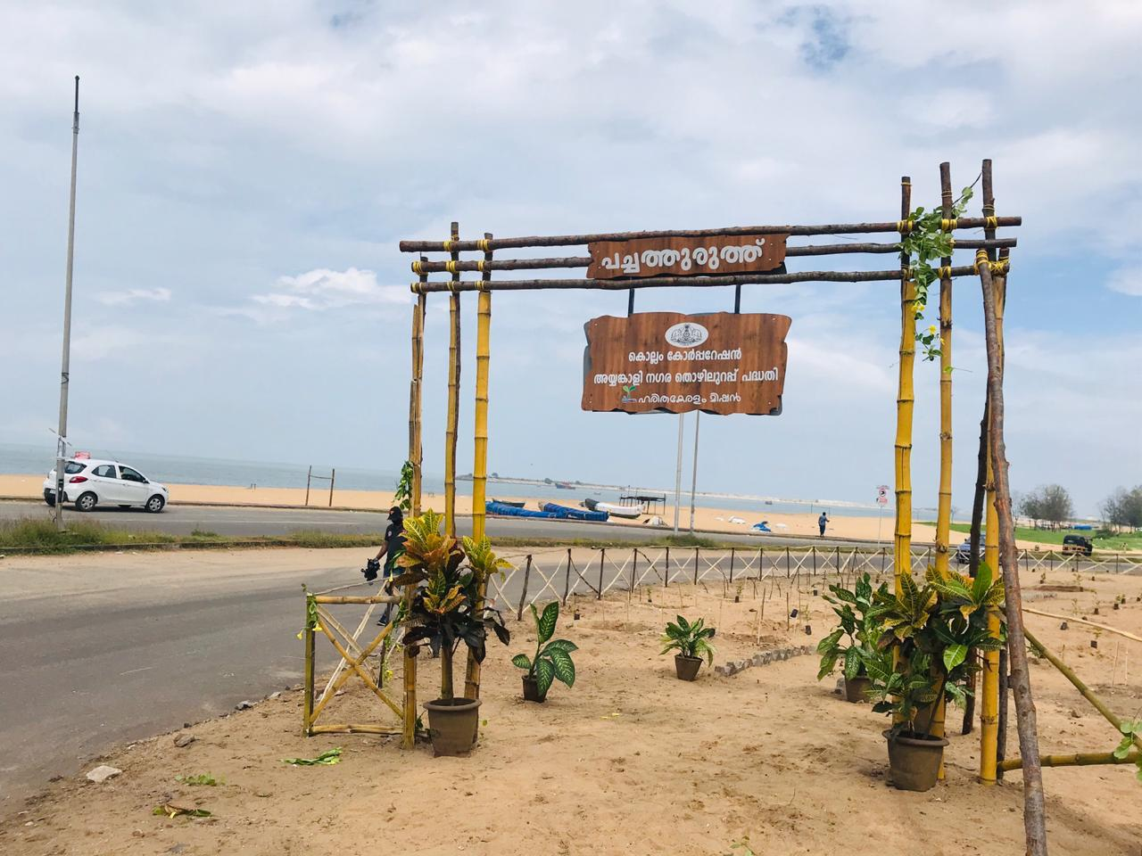
മാതൃകാ പ്രവർത്തനങ്ങൾ
കൊല്ലം മുനിസിപ്പൽ കോർപ്പറേഷൻ - പച്ചത്തുരുത്ത്
അടങ്കൽ തുക 256000 രൂപ, തൊഴിൽ ദിനങ്ങൾ -736, വർഷം 2020-21

Slide 39
Way Ahead
Achieving 100% expenditure at ULB level by 31-11-2021
Seeking additional grant of Rs 100 Crore for meeting the requirement for the FY 2021-22
100 days of employment to minimum 10,000 households
Creating 40 lakh man days in the financial year 2021-22 which was 16,68,195 in 2018-19 , 26,80,660 in 2019-20 and 32,53,802 in 2021-22
Instructing ULBs to submit action plan and Labor Budget for the financial year 2022-23 before 31- Dec- 2021
39

Slide 40
THANK YOU

